Slide 1
大阪府域における気候変動の影響に対する適応策について
（環境農林水産分野）
資料２
（案）
大阪府環境農林水産部
エネルギー政策課

Slide 2
目 次
１.背景と課題
２.適応に係る動向
３.「気候変動の影響に対する適応策」のとりまとめ
４.基本的な方針
５.大阪府域における気候変動の現状と予測
６.分野別の影響と取組み
７．適応策の推進体制と取組状況等の把握
（１）農業・森林
①水稲 ②果樹 ③野菜・花き
④畜産 ⑤病害虫・動物感染症
⑥鳥獣害 ⑦農業生産基盤
⑧山地災害、治山・林道施設
（２）漁業
（３）水環境（河川水量は除く）
（４）自然生態系

Slide 3
１．背景と課題
  地球温暖化の進行に伴い、我が国では、気温の上昇や大雨の頻度の増加等の気候変動が既に現れ、高温による農作物の品質低下等の影響が顕在化している。大阪府においても、同様の現象が確認されている。
  気候変動に関する政府間パネル（IPCC）の第５次評価報告書では、温室効果ガスの削減を進めたとしても、今後、世界の平均気温はさらに上昇し、21世紀末に向けて気候変動の影響リスクが高まると予想されている。
  国においては、我が国の気候変動の影響への適応に関する基本戦略及び各分野における基本的な施策を示した「気候変動の影響への適応計画」を平成27年11月に閣議決定した。
  大阪府においても、自然環境や社会環境への気候変動の影響が増大する中、社会・経済システムを維持していくためには、温室効果ガスの排出を抑制する「緩和策」だけでなく、既に現れている影響や中長期的に避けられない影響を踏まえた、社会・自然システムの調整により軽減する対策、いわゆる「適応策」を着実に進めていくことが求められている。

Slide 4
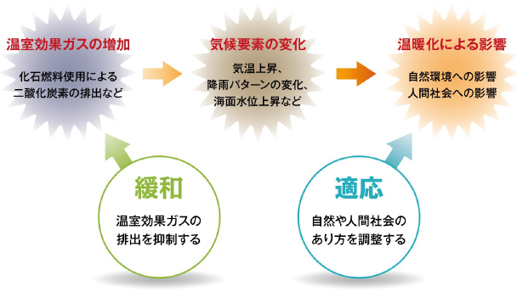
２．適応に係る動向
（１）国等の動向
国際的な動向
国の適応計画
◆IPCC 第５次評価報告書
気候変動に関連する影響やリスクを、緩和や適応によってどのように低減・管理できるかについて言及。平成25～26年公表。
◆気候変動枠組条約第21回締結国会議（COP21）
平成27年12月に開催されたCOP21において、温暖化対策の新たな国際的な枠組みであるパリ協定が採択。この中で、適応の長期目標の設定及び各国の適応計画プロセスと行動の実態を位置づけ。
◆基本的な方針
①目指すべき社会の姿
気候変動の影響が生じようとも、
社会システムや自然システムを調
整することで、国民の生命等への
被害を最小化、回避、迅速に回復
できる持続可能な社会を構築
②計画の対象期間
10年
③基本戦略
（ⅰ）現在及び将来の気候変動影響
への対処
（ⅱ）継続的な科学的知見の充実
（ⅲ）各主体の理解と協力の促進
（ⅳ）地域での適応の推進
（ⅴ）適応分野の国際協力・貢献

Slide 5
（２）大阪府の動向
  平成27年３月に策定した「大阪府地球温暖化対策実行計画（区域施策編）」において、府域への影響を軽減するための適応策の検討と調査研究に取組むこととしている。
◆大阪府地球温暖化対策実行計画（平成27年３月策定）
（９）地球温暖化に対する適応策の推進
〈取組方針〉
地球温暖化による府域への影響把握を行うとともに、影響を軽減するための各種対策の検討と調査研究に取り組んでいきます。
【主な取組内容】
➢大阪府域への地球温暖化の影響の把握
府域への地球温暖化の影響（気温・海水温及び海面上昇、降水量の変動、
生態系への影響等）について、国や研究機関等と連携して把握
➢調査研究の推進
高温化が及ぼす水産資源等への影響に関する調査研究等
➢地球温暖化対策の影響を踏まえた対策の検討
府域への地球温暖化の影響結果を踏まえて今後の対策を検討

Slide 6
３．「気候変動の影響に対する適応策」のとりまとめ
◆「大阪府域における気候変動の影響に対する適応策について」の取りまとめ
  国の適応計画を踏まえ、大阪の地域特性に応じた適応策の取りまとめに向け、まずは、環境農林水産分野の適応策について取りまとめた。
  これをもとに、来年度は、自然災害や健康等の各分野についての「適応策」を検討し、平成28年度中に「大阪府域における気候変動の影響に対する適応策について」を取りまとめる予定。
◆スケジュール
平成27年度
平成28年度
以降
環境農林水産分野取りまとめ
「大阪府域における気候変動
の影響に対する適応策に
ついて」を取りまとめ
平成29年３月予定
・気候変動及び
その影響の観測・監視
・各施策の取組状況を把握
各分野別の
取りまとめ
（１）農業・森林
（２）漁業
（３）水環境（河川水量は除く）
（４）自然生態系
【例】
・自然災害分野
・健康分野
・産業-経済活動分野
・都市生活分野
等

Slide 7
４．基本的な方針
１．目指すべき社会の姿
気候変動の影響が生じようとも、適応策の推進を通じて社会システムや自然システムを調整することにより、当該影響による府民の生命、財産及び生活、経済、自然環境等への被害を最小化あるいは回避し、迅速に回復できる、安全・安心で持続可能な社会を構築することを目指す。
２．対象期間
21世紀末までの長期的な展望を踏まえつつ、当面10年間に必要な取組みを中心に分野・項目ごとに適応策を整理、推進する。
３．取組みの推進
地域レベルで気候変動及びその影響の観測・監視、影響評価を行い、大阪府のみならず、府民、事業者、国、市町村等の関係者と連携して、適応策を推進する。
また、確立された方法や科学的知見が少ないため、行政各分野での知見や対策等を蓄積し、国や市町村とも情報の共有化を進めていく。
４．進行管理の基本的な進め方
適応策の取りまとめ後、１年ごとに気候変動とその影響を把握するとともに、今後の国の動向等を踏まえつつ、おおむね５年程度を目途に適応策の取組状況の把握と気候変動の影響評価を実施し、必要に応じて適応策の見直しを行う。

Slide 8
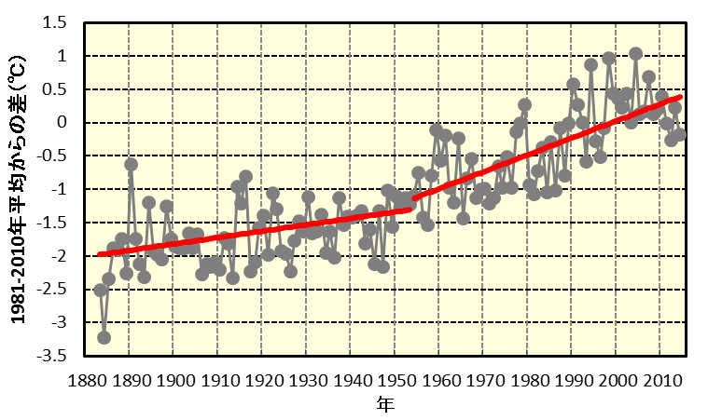
５．大阪府域における気候変動の現状と予測
（１）気温
◆現状 ・大阪の年平均気温の上昇率は 1.95℃/100年 ・特に高度成長期以降の上昇傾 向は顕著 ◆将来予測 ・現在気候に比べ、近未来気候で約1.0℃、将来気候で約2.8℃の上昇 ・季節別では、冬が最も大きく約3.0℃の上昇
各年の年平均
気温偏差
変化傾向
大阪における年平均気温の変化（1883～2014年）
大阪における平均気温の変化（現在気候との差）
 | 年平均 | 春(3～5月) | 夏(6～8月) | 秋(9～11月) | 冬(12～2月)
現在気候（℃） | 16.6 | 14.6 | 26.3 | 18.9 | 6.8
近未来気候(℃) | 17.59 (+0.99) | 15.63 (+1.03) | 27.39 (+1.09) | 19.62 (+0.72) | 7.93 (+1.13)
将来気候(℃) | 19.41 (+2.81) | 17.32 (+2.72) | 28.95 (+2.65) | 21.80 (+2.90) | 9.77 (+2.97)
現在気候は20世紀末（1980～1999年）
近未来気候は2016～2035年
将来気候は21世紀末 （2076～2095年）
※気候の現状値、及び予測値は大阪管区気象台より提供

Slide 9
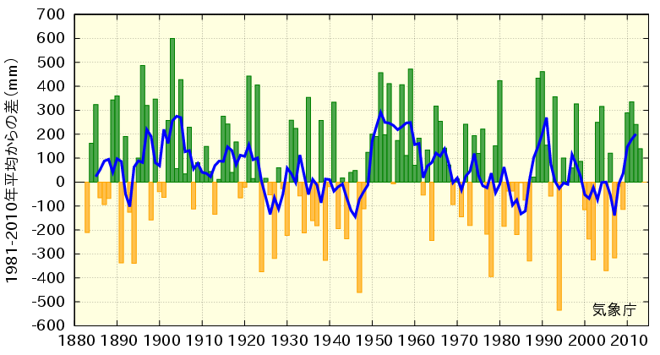
（２）降水
◆現状 ・我が国における日降水量100mm以上の 日数、無降雨の日及び短時間強雨の 発生回数は増加 ・大阪の年降水量には変化傾向は見ら れないが、近年、記録的豪雨が発生 ◆将来予測 ・大阪の年降水量が増加 ・大雨の年間日数（日降水量100mm以上）が２倍以上（0.40日→1.01日）に増加
縦棒：各年の年降水量偏差
折れ線：５年移動平均
大阪における年降水量の変化（1883～2014年）
年降水量の変化（現在気候との差）
 | 年合計 | 春 (3～5月) | 夏 (6～8月) | 秋 (9～11月) | 冬 (12～2月)
現在気候(mm) | 1326.1 | 372.3 | 473.1 | 341.5 | 140.3
将来気候(mm) | 1478.2 (+152.10) | 429.79 (+57.49) | 549.20 (+76.10) | 310.67 (-30.83) | 189.63 (+49.33)
日降水量100mm以上の年間日数の変化（将来気候と現在気候との差）
 | 年合計 | 春 (3～5月) | 夏 (6～8月) | 秋 (9～11月) | 冬 (12～2月)
現在気候(日) | 0.40 | 0.00 | 0.25 | 0.15 | 0.00
将来気候(日) | 1.01 (+0.61) | 0.14 (+0.14) | 0.61 (+0.36) | 0.22 (+0.07) | 0.03 (+0.03)
※気候の現状値、及び予測値は大阪管区気象台より提供

Slide 10
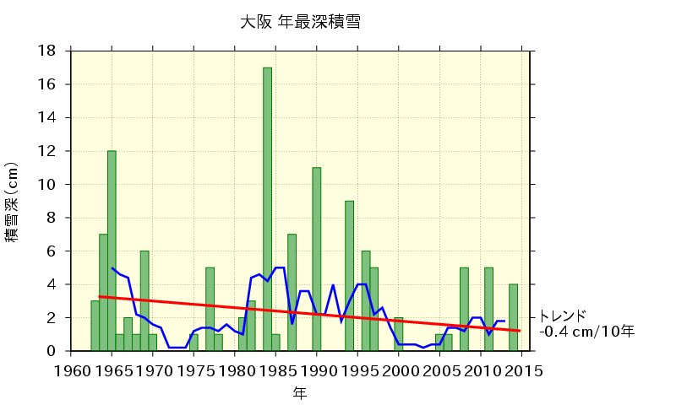
（３）海面水温
◆現状 ・日本近海（四国・東海沖）の平均海面水温（年平均）の上昇率は1.21℃/100年 ※ 統計期間は1900年から2012年 ◆将来予測 ・今後100年でさらに0.6～3.1℃の上昇
（４）積雪・降雪
◆現状 ・大阪の年最深積雪は減少傾向 ・年降雪量に変化傾向は見られない ◆将来予測 ・大阪の年最深積雪はさらに減少 ・降雪量は減少が大きくなっている
大阪における年最深積雪の変化（1963～2014年）
棒グラフは各年の年最深積雪を、太線（青）は5年移動平均
直線（赤）は変化傾向を示す。
※ 「海面水温」は「海洋の健康診断表（気象庁）」 より提供、「積雪・降雪」は大阪管区気象台より

Slide 11
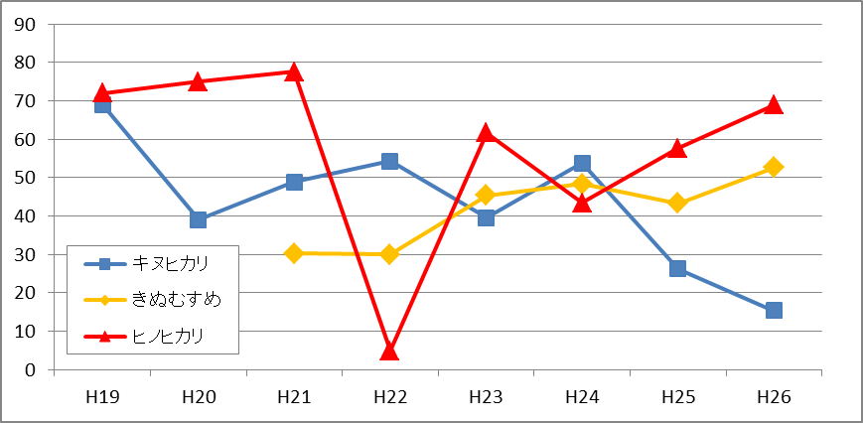
６．分野別の影響と取組み
（１）農業・森林
①水稲
影 響 | ◆現状 ・登熟期高温による白未熟粒の増加による 品質（一等米比率）の低下 ・ヒノヒカリの一等米比率 57.7％（H19-26平年値） → 4.9％（H22・９月高温年） ・キヌヒカリの一等米比率 43.3％（H19-26平年値） → 15.4％（H26・８月高温年） ◆将来予測 ・高温による不稔粒や充実不足粒の増加による減収
（％）
大阪府産米の一等米比率の推移
取 組 | ・有望品種の選定試験の実施 ・高温障害回避技術の検討
※今後実施する取組は斜字体

Slide 12
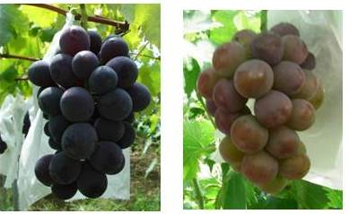
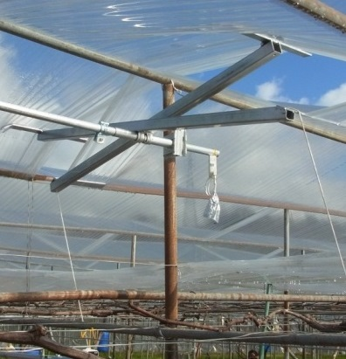
②果樹
影 響 | ◆現状 ・ぶどう：７～８月の高夜温による黒色系・赤色系品種の着色 不良、着色遅延が発生 ・みかん：浮皮果（果皮が果肉から離れ隙間が生じた果実） の発生 ◆将来予測 ・ぶどう：暖冬・低温不足による発芽障害（萌芽不揃い・ 萌芽遅延等） ・みかん：夏から秋にかけての高温による日焼け果・浮皮果 の増加
大粒系黒色ブドウの
着色不良（左は正常果）
取 組 | ◆ぶどう ・換気の徹底や着色改善のための技術の開発・普及 ・着色不良による品質低下の影響が少ない青色系品種への転換 ・暖冬・低温不足による発芽障害の回避技術等の検討 ◆みかん ・適切な栽培技術（浮皮防止剤の散布等）の実施と 低減効果技術等の検討
ぶどうハウスの
自動換気装置
※今後実施する取組は斜字体

Slide 13
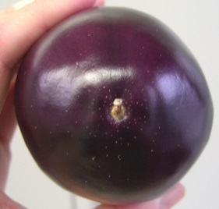
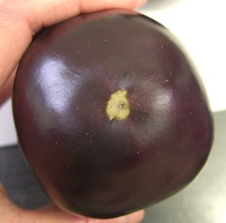
③野菜・花き
影 響 | ◆現状 ・なす：果皮障害（水なすのつやなし果等）の発生による品質低下 ・軟弱野菜、アブラナ科野菜、花壇苗等：生育障害の発生による収量低下 ◆将来予測 ・高温による夏期における収量・品質の更なる低下 ・切り枝花木等：暖冬・低温不足による発芽障害（萌芽不揃い・萌芽遅延等）
水なすのつやなし果（左が正常果）
取 組 | ・ハウス内温度環境制御技術の開発・検討 ・耐暑性品種や低温要求量の少ない品種の導入検討 ・暖冬・低温不足による発芽障害の回避技術等の検討
※今後実施する取組は斜字体

Slide 14
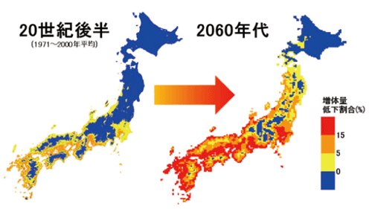
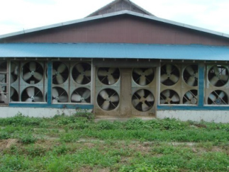
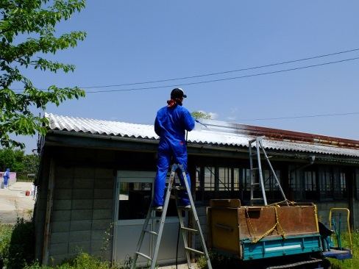
④畜産
影 響 | ◆現状 ・乳用牛の乳量・乳成分・繁殖成績の低下、肉用牛 及び豚の増体率の低下、採卵鶏の産卵率の低下等 ◆将来予測 ・気候変動の進行に伴って、家畜全般の成長・生産性 への影響が大きくなる。 ・暑熱による家畜の死廃率の増加
地球温暖化が育成牛の増体重に及ぼす影響
（資料：（独）農研機構 畜産草地研究所）
取 組 | ◆適応技術の開発・普及（高温対策） ・畜舎内の散水・散霧や換気、屋根への 石灰乳塗布等の暑熱対策の普及による 適切な畜舎環境の確保 ・適切な飼養管理技術の指導・徹底 ・乳用牛の改良と飼養管理技術改善指導 による生産性の高い牛群の構築
畜舎壁面の換気扇
屋根への石灰乳塗布

Slide 15
⑤病害虫・動物感染症
影 響 | ◆現状 （農業） ・気候変動、特に暖冬によって一部の害虫では越冬数が増加傾向 （動物感染症） ・蚊、ヌカカ等の節足動物の生息域の北上等 ◆将来予測 （農業） ・気候変動の進行に伴う、さらなる病害虫の発生増加や害虫の種類の変化（害虫の分布 域拡大、国内未発生病害虫の侵入等）などによる農作物被害の増加、拡大 ・降水量増加による湿潤環境がもたらす病害発生の増加 （動物感染症） ・気候変動の進行に伴う、家畜の伝染性疾病の流行地域や流行期間の変化
取 組
◆病害虫
・病害虫の発生・被害の予察調査
・適正な病害虫防除のための情報発信
・気候変動に対応した病害虫防除体系の確立
◆病害虫リスク評価・検証、対策技術の開発
・侵入警戒調査や侵入病害虫の防除技術の
確立
◆動物感染症
・発生予察のための継時的抗体調査等によ
る浸潤状況の把握
・節足動物が媒介する家畜の伝染性疾病に
対するリスク管理の検討
・水禽類の鳥インフルエンザウイルス保有
状況モニタリング調査期間の検討
※今後実施する取組は斜字体

Slide 16
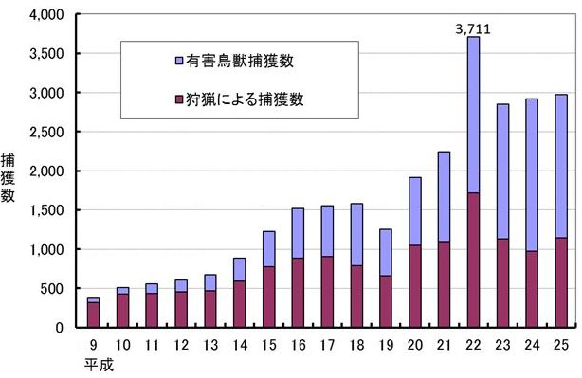
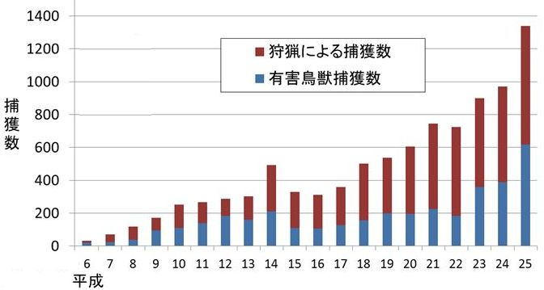
⑥鳥獣害
影 響 | ◆現状 ・気候変動との直接の因果関係等は明らかでないが、温暖化等の影響により、農作物への 被害をもたらす野生鳥獣の生息数は増加していると推定 ◆将来予測 ・現時点で、気候変動との因果関係等を予測・評価をした研究事例は未確認
（年度）
（年度）
大阪府域におけるイノシシの捕獲数の推移
大阪府域におけるシカの捕獲数の推移
取 組 | ◆鳥獣害対策 ・野生鳥獣の生息状況等に関する情報の把握 ・野生鳥獣による農林業への被害のモニタリングの継続 ・イノシシ、シカに対し継続して捕獲を強化するとともに、防護柵の設置や耕作放棄地の 解消等、総合的な農林業被害防止対策の実施

Slide 17
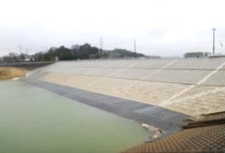
⑦農業生産基盤
影 響 | ◆現状 ・短期間強雨が増加する傾向があり、万一ため池が決壊すれば、府民生活に影響を及ぼす 大きな被害の発生が懸念 ・高温への対応として、田植え時期や用水管理の変更等、水需要に影響 ◆将来予測 ・降雨強度がさらに増加し、農地等の湛水被害等のリスク増加 ・局地的な短時間強雨によるため池の被害発生のリスク増加
取 組 | ◆渇水対策 ・用水管理の自動化やパイプライン化等による用水量の節減 ・ため池・農業用ダムの用水運用の変更や、循環ポンプの設置 等による既存水源の有効活用 ◆湛水等対策 ・排水機場や排水路等の整備による、農地等の湛水被害等の防止 の推進 ・施設管理者による業務継続計画の策定の推進 ・洪水調節機能を有するため池等を活用した総合的な地域の防災機能の向上促進 ・老朽ため池の改修、低水位管理の促進、ハザードマップ作成及び活用、観測機器設置 による管理・監視体制の強化促進など、ハード、ソフト対策を総合的に行うため池の防災・ 減災対策
老朽ため池の改修

Slide 18
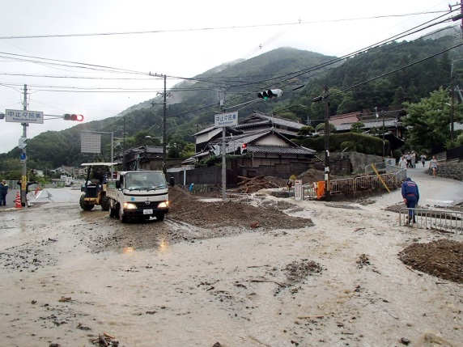
⑧森林【山地災害、治山・林道施設】
影 響 | ◆現状 ・短時間強雨の発生頻度の増加により、集落等に影響する土砂災害の危険性が増加 ◆将来予測 ・年最大日雨量、年最大時間雨量の増加が予測され、集中的な崩壊・土石流等のリスク増加
50mm/60分以上の短時間強雨発生回数（大阪府内30地点当たり）
（出典）大阪府河川整備審議会 第2回治水専門部会（平成26年度）資料
測定結果は、大阪府及び国が設置した観測所の測定データを元に集計
大雨による土砂災害
取 組 | ◆山地災害の発生リスクへの対応 •土石流や流木の発生を想定した治山施設の 整備や、森林の整備による森林の土砂崩壊・ 流出防止機能の向上 •治山・林道施設の適切な維持管理の実施 •山地災害が発生する危険の高い地区の把握 精度の向上に係る実地調査
◆渇水等の発生リスクへの対応
・水源地等における浸透・保水能力の高い
森林の維持・造成
・森林の水源涵養機能が適切に発揮される
よう森林の整備・保全の推進
※今後実施する取組は斜字体

Slide 19
（２）漁業
影 響 | ◆現状 ・大阪湾の海水温は、長期的にみて上昇傾向 ・イカナゴやマコガレイ、アイナメなど寒冷性の魚種 の減少、ハモやクマエビ等暖海性の魚種の増加 ・ノリの種付け時期が遅れ、収穫量の減少 ・熱帯性の新奇有毒プランクトンが近年出現 ◆将来予測 ・日本近海（四国・東海沖）の平均海面水温（年平均）は 今後100年でさらに0.6～3.1℃の上昇 ・回遊性魚介類の分布回遊・サイズ変化に伴う漁獲量、時期の変化 ・秋季の水温上昇に伴いノリの種付け時期の遅れ、収穫量の減少が拡大 ・水温上昇に伴い、新奇有毒プランクトンの出現頻度の増加
水温（℃）
年度
大阪湾の魚場環境の把握を目的とした
大阪湾全域の水温の推移（年平均値；20地点）
取 組 | ◆海面漁業 ・水温上昇など環境変化が生態系や水産資源に与える影響の解明のための 環境モニタリングやデータ解析及び水産資源の将来予測 ・マコガレイやシャコなどの不漁原因について調査・研究を行い、資源回復策の検討 ・水温の上昇等により増加しているハモやタチウオなどの新たな資源管理の方策の検討 ◆漁場環境 ・有毒プランクトンのモニタリングと貝毒検査、規制値超過による出荷自主規制と注意喚起 ・新奇有毒プランクトンに関する調査・研究
※今後実施する取組は斜字体

Slide 20
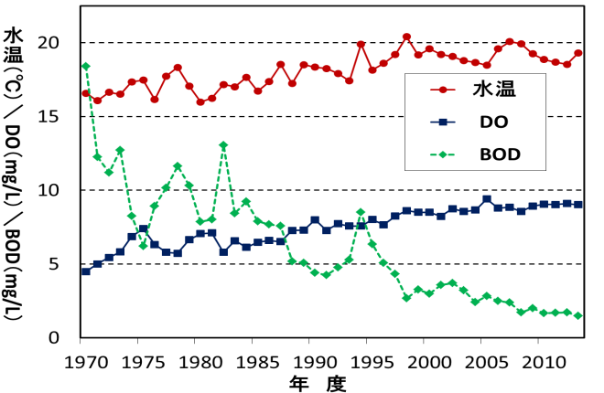
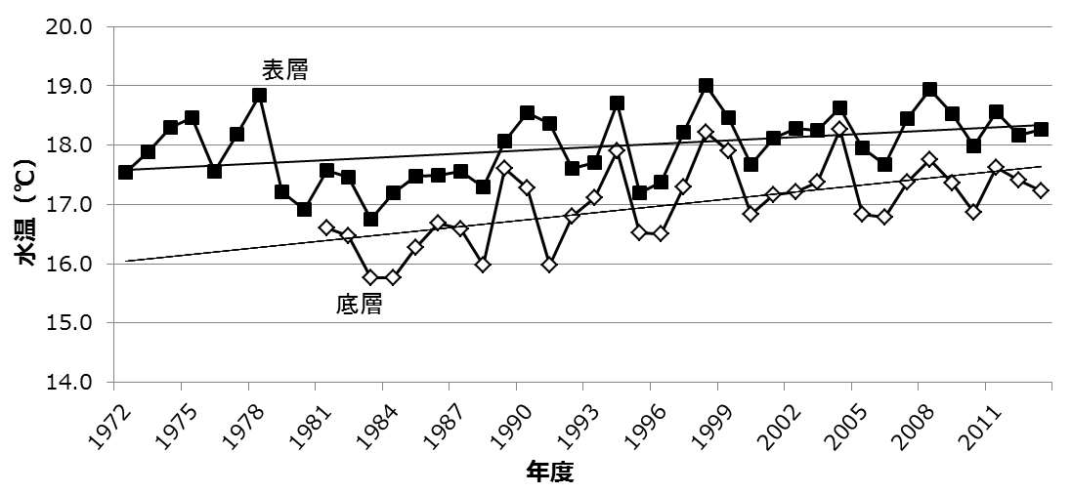
（３）水環境（河川水量は除く）
◆現状
（河川）
・大阪府内主要河川の
水温、DO（溶存酸素）
は上昇傾向
・BOD（生物化学的酸素
要求量）は減少傾向
・都市活動にも影響され
るので、温暖化による
影響かどうかは不明
◆将来予測
（河川）
・降水量増大による浮遊砂量の増加・土砂流出量の増加
・水温上昇による微生物の有機物分解反応等促進のため、
ＤＯ消費の増加
・藻類の増加による異臭味の増加等のおそれ
（国の適応計画より）
（沿岸域及び閉鎖性海域）
・海面上昇に伴う、沿岸域の塩水遡上域の拡大が想定
（国の適応計画より）
・水温の上昇による底質からの栄養塩溶出量の増加
・表層水温の上昇に伴い成層が始まる時期が早まり、底
層DOが低下する期間が増大
・短期間の大雨が増えることによる大阪湾への汚濁負荷
量の増加
・一方で、エスチュアリー循環流※により底層の貧酸素の
解消が期待
影 響
大阪府内主要河川（神崎川、淀川、大和川）における水温とDO・BOD（年平均値）の推移
（沿岸域及び閉鎖性海域）
・大阪湾の水温は上昇傾向
※低塩分の河川水が海域上層を沖合に流れていくのに伴い、高塩分の海水が下層を陸に向かって進入してくることにより生じる流れのこと
大阪府が測定する環境基準点の水温の推移（年平均値；湾東部12地点）
取 組 | ・府民及び関係機関により、各方面の適応策が適切な時期に確実に実施されるよう、以下の取組みに より得られた知見を積極的に情報提供 （河川） ・温暖化による影響を把握するための水質モニタリング手法の調査検討 ・温暖化が河川水質に及ぼす影響の解析 （沿岸域及び閉鎖性海域） ・大阪湾における水質等のモニタリングの継続実施による基礎データの収集と解析 ・温暖化が大阪湾の水質（栄養塩類や底層ＤＯ等）に及ぼす影響の解析
※今後実施する取組は斜字体

Slide 21
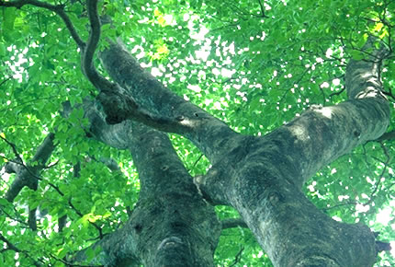
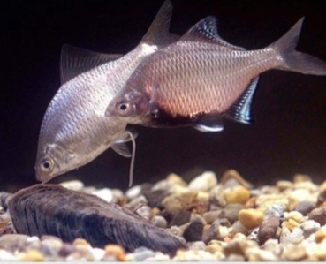

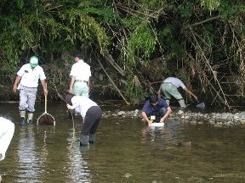
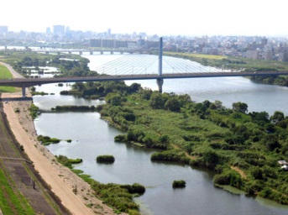
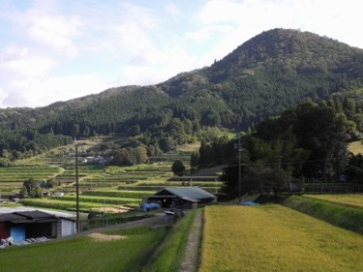
（４）自然生態系
影 響 | ◆現状 ・気候変動との直接の因果関係等は明らかでないが、大阪府レッドリスト2014において、絶滅 のおそれのある種（イタセンパラ、ヒロオビミドリシジミ等）、絶滅と選定した種は増加 ◆将来予測 ・気候変動の進行に伴い、生態系や種の分布等の変化が推測される
和泉葛城山ブナ林
イタセンパラ
ヒロオビミドリシジミ
取 組 | ・野生生物の生息状況のモニタリング ・生物多様性の府民理解の促進及び生物多様性の損失を止める行動（里山等生態系の保全 活動）の促進 ・生物多様性の保全に資する地域指定の拡大と生物多様性推進拠点の整備
生物調査
淀川（イタセンパラ生息）
能勢町：三草山
（大阪府緑地環境保全地域）

Slide 22
７．適応策の推進体制と取組状況等の把握
○ 「大阪府域における気候変動の影響に対する適応策について」は、気候変動
とその影響及び適応策の取組状況等を把握し、必要に応じて見直す。
「大阪府域における気候変動の影響に対する適応策について」
（平成28年度末とりまとめ予定）
21世紀末を見据えた概ね10年間の対策
影響評価の結果や各施策の状況等を踏まえ、必要に応じて見直す。
大阪府のみならず、府民、事業者、国、市町村等の関係者と連携し適応策を推進
○取組状況等の把握及び影響評価（大阪府）
・気候変動及びその影響の観測・監視（毎年）
・各施策の取組状況を把握（概ね５年程度）
・影響評価を実施（概ね５年程度）
※地方独立行政法人大阪府立環境農林水産
総合研究所と連携し、温暖化が大阪府域に
及ぼす影響の把握・解析
○現在及び将来の影響評価の見直し（国）
・IPCC等による最新の科学的知見等の公表
・新たな研究成果
・新たな課題の顕在化 等

